Slide 1
Инкапсуляция, абстракция, наследование, полиморфизм,
SOLID
Будет больно весело

Slide 2
Инкапсуляция
Инкапсуляция в объектно-ориентированном программировании (ООП) - принцип, который объединяет данные и методы, работающие с ними, в единое целое.
Суть: все данные и функции, необходимые для работы объекта, сосредоточены внутри него самого. Объект сам управляет своим состоянием и своими действиями. Внешнему коду доступны только те элементы объекта, которые явно определены как открытые — обычно это отдельные методы или атрибуты. Если данные объекта нужно изменить или получить, это делается через специальные методы, прямой доступ к внутренним данным ограничивается.

Slide 3
Инкапсуляция (будь проще)
Принцип "чёрного ящика". Мы жмем на педаль газа, и нам нет разницы, как там работает инжектор (и прочие автомобильные штучки). Все сложности спрятаны внутри, наружу торчит только простой интерфейс (педали и руль). Защита от самого себя из будущего, когда ты забыл как устроен класс.

Slide 4
Абстракция
Абстракция в объектно-ориентированном программировании (ООП) - придание объекту характеристик, которые отличают его от всех объектов, чётко определяя его концептуальные границы.
Абстракция позволяет выделить главные и наиболее значимые свойства предмета и отбросить второстепенные характеристики и реализацию.

Slide 5
Абстракция (будь еще проще)
Принцип «мне неинтересно, как ты это делаешь, просто сделай». Мы создаём контракт (abstract class Shape), который говорит: «Любая фигура обязана уметь рисоваться и считать площадь».
А как именно - решает каждый конкретный наследник. Нельзя создать «просто фигуру», которая ничего не умеет.

Slide 6
Наследование
Наследование в объектно-ориентированном программировании (ООП) - принцип, который позволяет создавать иерархии классов. Дочерние классы могут наследовать данные и методы от родительских классов.
При этом дочерние классы также могут расширять функциональность родительских - иметь собственные поля и методы.
Наследование помогает избежать лишнего дублирования кода.

Slide 7
Наследование (чуточку проще)
Принцип «не изобретай велосипед». Сделал «Транспортное средство», а потом на его основе «Машину» и «Мотоцикл», добавив им уникальные детали, но не переписывая с нуля про колёса и двигатель.

Slide 8
Полиморфизм
Полиморфизм в объектно-ориентированном программировании (ООП) - возможность объектов разных классов использовать один и тот же интерфейс (методы с одинаковым названием), но при этом реализовывать их по-разному.
Слово «полиморфизм» происходит из греческого языка и буквально означает «много форм».

Slide 9
Полиморфизм (да кто такой этот проще)
Одна кнопка - разные действия. Убийца if-else. Ты говоришь «Рисуйся» (shape.Draw()) любому объекту, и разницы нет, круг это или квадрат - он сам знает, как себя нарисовать.

Slide 10
SOLID
SOLID (сокр. от англ. single responsibility, open–closed, Liskov substitution, interface segregation и dependency inversion) в программировании — мнемонический акроним, введённый Майклом Фэзерсом (Michael Feathers) для первых пяти принципов, названных Робертом Мартином в начале 2000-х, которые означали 5 основных принципов объектно-ориентированных проектирования и программирования.
Код - это не слова, это решения проблем. А эти термины - названия для самых лучших решений, которые придумали до вас

Slide 11
S – SRP (Single Responsibility Principle / Принцип единственной ответственности)
Проблема, которую решает: Класс-швейцарский-нож, который ломается от любого чиха. Вся логика написана в одном классе.
Суть: Один класс - одна, задача. Класс User хранит данные юзера. Класс UserDbSaver сохраняет его в базу. Не следует мешать все в одну кучу.

Slide 12
O – OCP (Open/Closed Principle / Принцип открытости/закрытости)
Проблема, которую решает: Страх трогать старый код, потому что всё может сломаться.
Суть: Пишем код, как Лего. Мы должны иметь возможность прицепить новую деталь (расширить функционал), но не должен для этого ломать или переплавлять старые детали (изменять рабочий код).

Slide 13
L – LSP (Liskov Substitution Principle / Принцип подстановки Барбары Лисков)
Проблема, которую решает: Наследники, которые притворяются родителями, но ведут себя неадекватно.
Суть: Если ты меняешь родителя на его потомка, программа не должна этого заметить и упасть. Потомок должен полностью соответствовать «контракту» поведения родителя.

Slide 14
I – ISP (Interface Segregation Principle / Принцип разделения интерфейса)
Проблема, которую решает: Жирные, бестолковые интерфейсы, которые заставляют реализовывать ненужные методы. Интерфейсы должны быть маленькими и специфическими, а не обширными и обобщёнными.
Суть: Лучше много маленьких и конкретных интерфейсов (IClickable, IDrawable), чем один большой (IAllMightyGodObject). Не заставляй класс реализовывать то, что ему не нужно.

Slide 15
D – DIP (Dependency Inversion Principle / Принцип инверсии зависимостей)
Проблема, которую решает: Жестко спаянный код, который невозможно тестировать и менять. Модули высокого уровня должны зависеть от абстракций, а не от модулей низкого уровня.
Суть: Зависеть от абстракций (интерфейсов, абстрактных классов), а не от конкретики. Твой модуль не должен знать, что он работает именно с MySqlDatabase. Он должен знать, что работает с чем-то, что реализует IDatabase.

Slide 16
Это все
Спасибо за внимание

Slide 17
От спагетти-кода до SOLID'ного блюда
Общая идея: Мы пишем убогий графический редактор. На каждом шаге сталкиваемся с sheet-кодом и рефакторим его, используя принципы ООП и SOLID, чтобы показать, как они могут использоваться в реальной жизни.

Slide 18
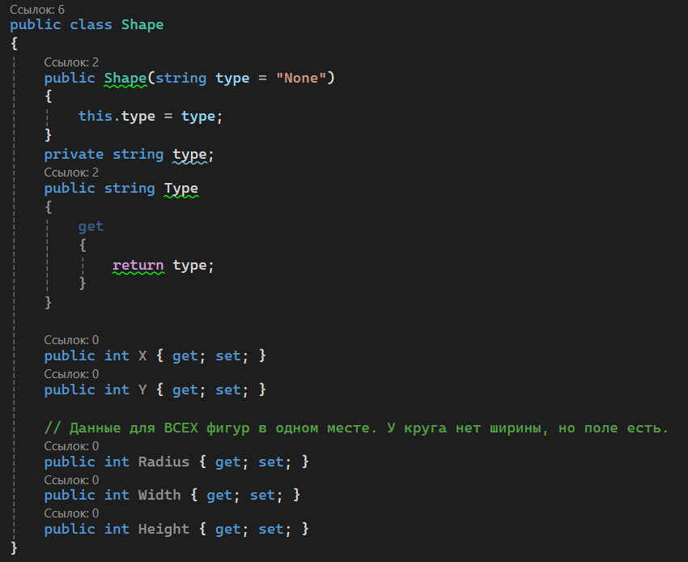
Начало

Slide 19
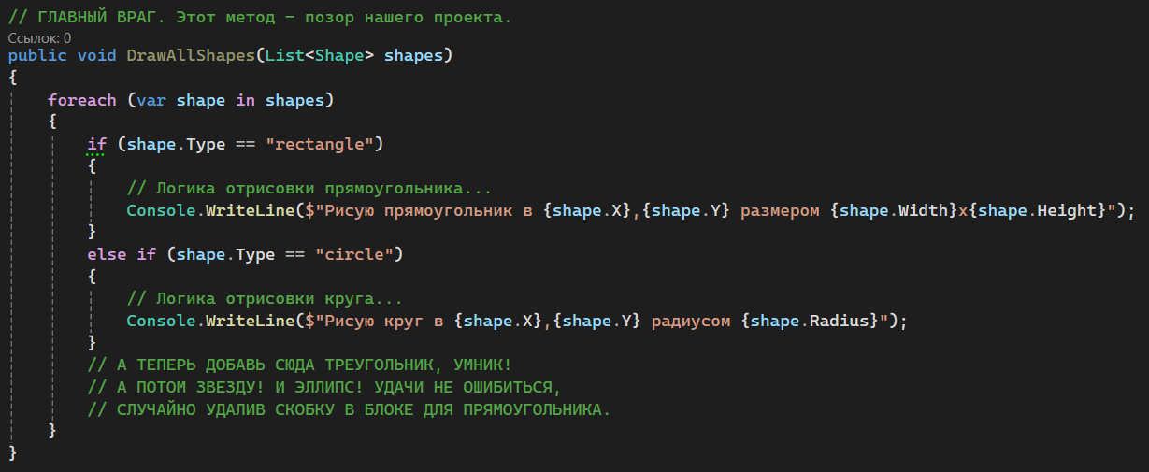
Начало

Slide 20
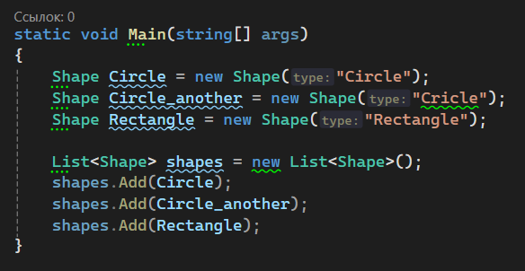
Начало

Slide 21
Инкапсуляция
Проблема: В коде выше данные (тип, координаты) и логика (отрисовка) разделены. Любой художник может залезть и поменять shape.Type с «Circle» на «Labubu» и всё сломать.
Решение: Создаём классы Circle и Rectangle. Прячем данные (координаты, радиус) в private поля. Доступ - через public свойства и методы.

Slide 22
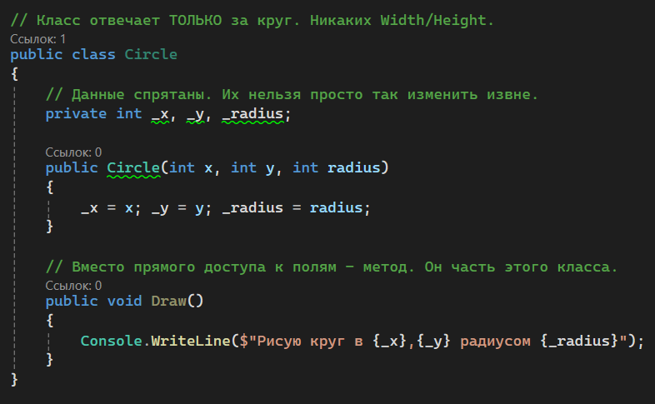
Инкапсуляция

Slide 23
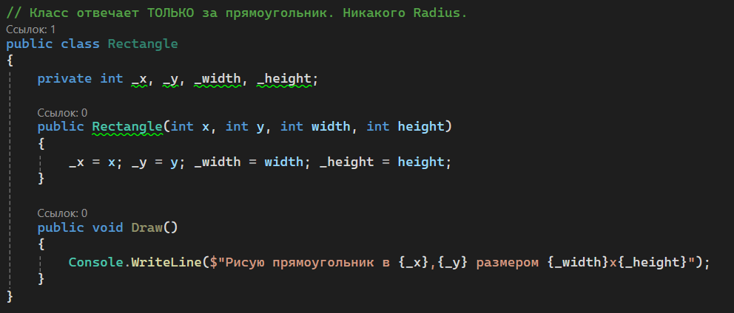
Инкапсуляция

Slide 24
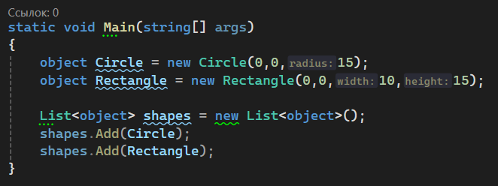
Инкапсуляция

Slide 25
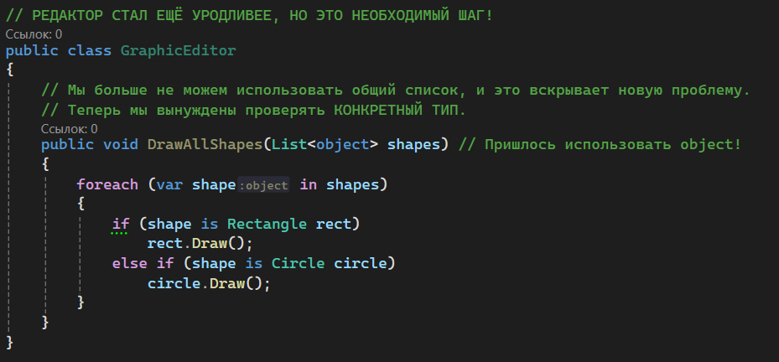
Инкапсуляция

Slide 26
Наследование
Проблема: в наших классах Circle и Rectangle есть общие свойства: координаты, цвет, метод Draw(). Мы дублируем код.
Решение: создаем базовый класс Shape. Выносим в него всё общее. Circle и Rectangle теперь наследуются от Shape.
Суть: «Мы убрали дублирование. Теперь, если захотим добавить всем фигурам, например, прозрачность, мы сделаем это в одном, месте – класс Shape»

Slide 27
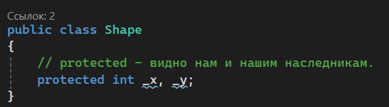
Наследование

Slide 28
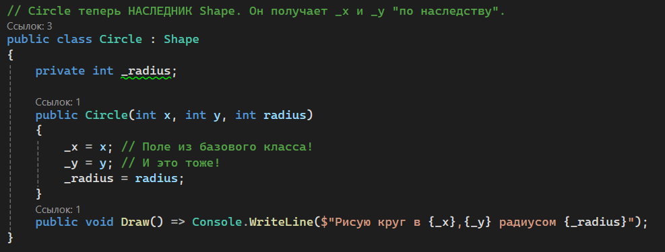
Наследование

Slide 29
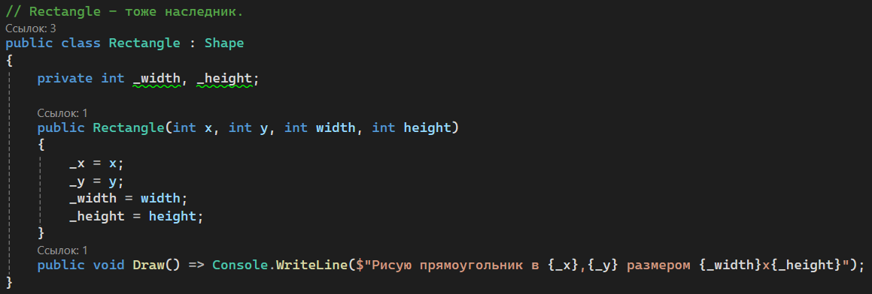
Наследование

Slide 30
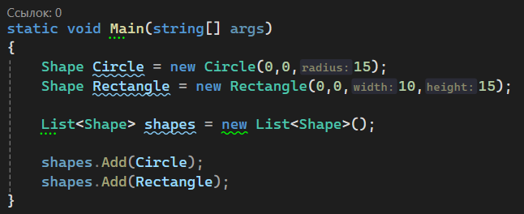
Наследование

Slide 31
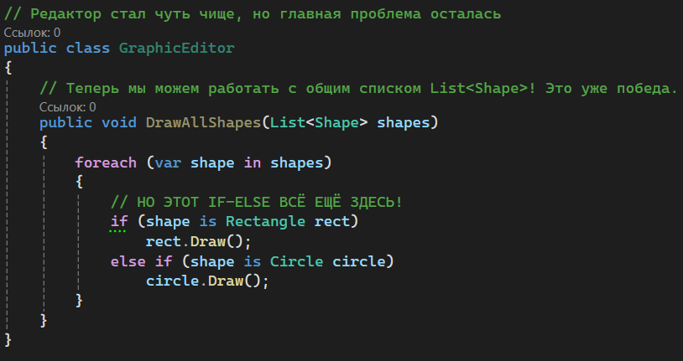
Наследование

Slide 32
Полиморфизм
Проблема: Наш фантастический-if-else всё ещё жив.
Решение: В базовый класс Shape добавляем public virtual void Draw(). В наследниках Circle и Rectangle делаем public override void Draw().

Slide 33
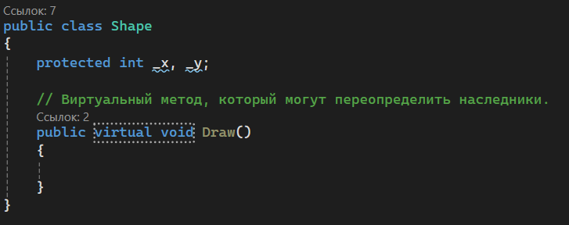

Полиморфизм

Slide 34
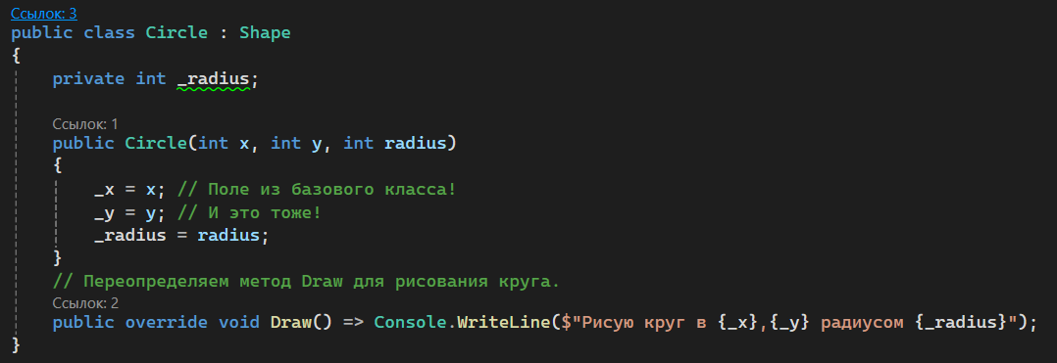
Полиморфизм

Slide 35
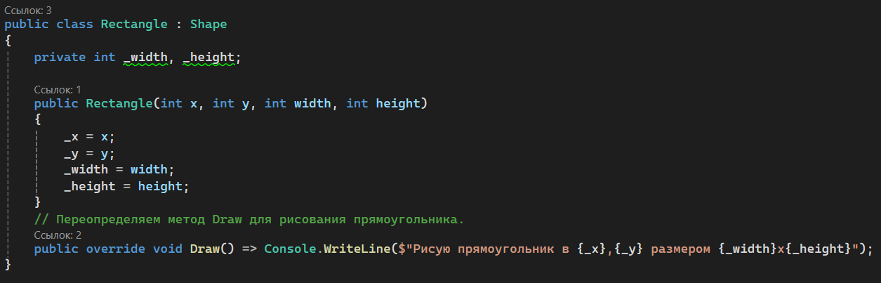
Полиморфизм

Slide 36
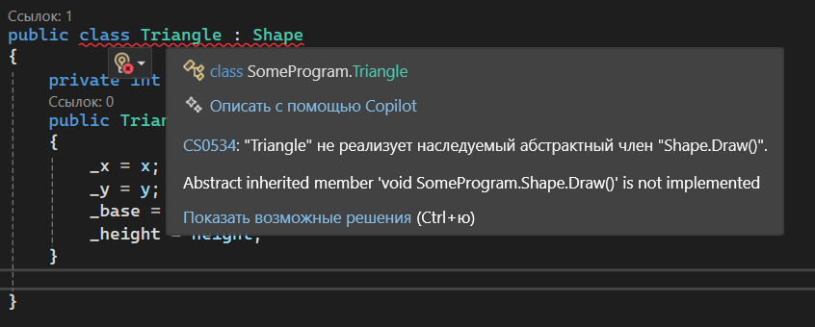
Полиморфизм

Slide 37
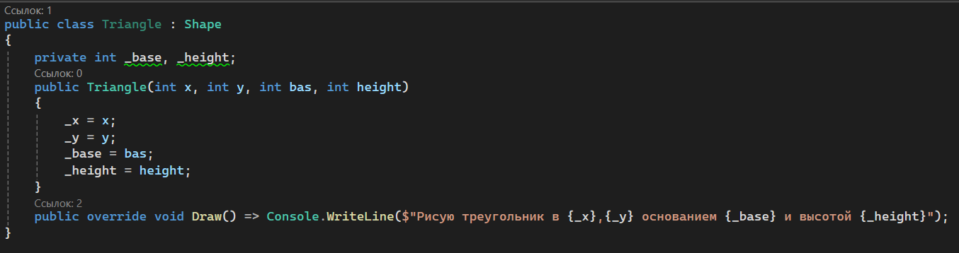
Полиморфизм

Slide 38
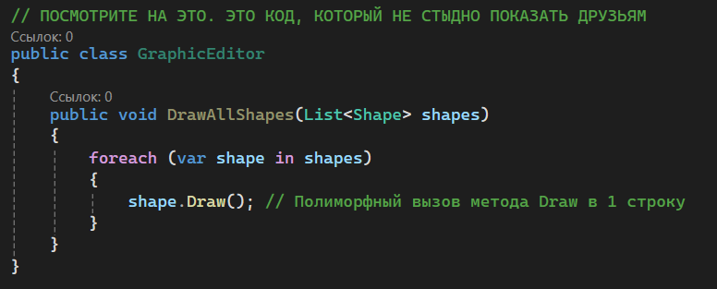
Полиморфизм

Slide 39
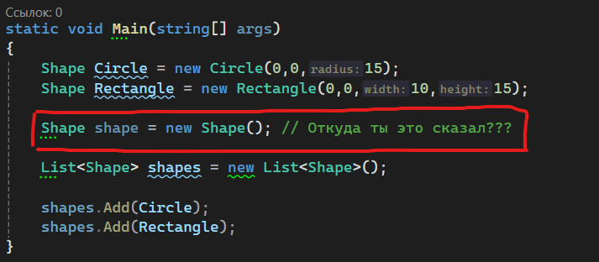
Полиморфизм

Slide 40
Абстракция
Проблема №2. «А что такое просто фигура?»
Проблема: Сейчас можно создать объект new Shape(). А как его рисовать? У него нет реализации метода Draw().
Решение: Делаем класс Shape и его метод Draw() абстрактными.
Суть: Мы создали контракт. Теперь нельзя создать бессмысленную 'просто фигуру'. Хочешь быть фигурой? Будь добр, реализуй метод Draw().

Slide 41
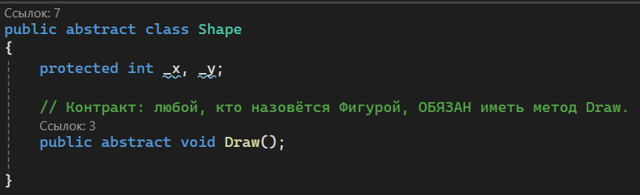
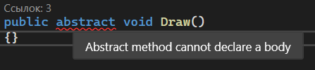
Абстракция

Slide 42
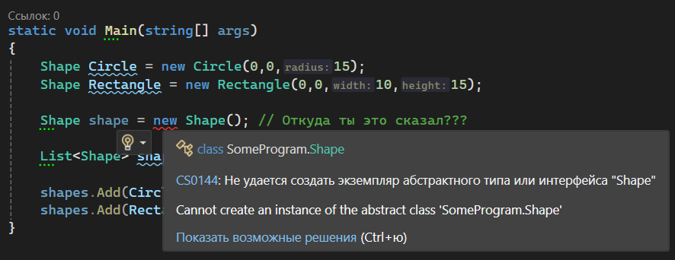
Абстракция

Slide 43
S.R.P. - Принцип единственной ответственности
Проблема: Нам говорят: Теперь фигуры надо сохранять в файл. Возможная первая идея - засунуть метод SaveToFile() прямо в класс Shape.
Почему это плохо: Класс Shape и его дети отвечают за геометрию и отрисовку. Сохранение - это совершенно другая задача.
Решение: Создаём отдельный класс ShapePersistence, который занимается только сохранением и загрузкой.
Суть: "Не будь швейцарским ножом-мутантом. Делай что-то одно, но делай это хорошо".

Slide 44
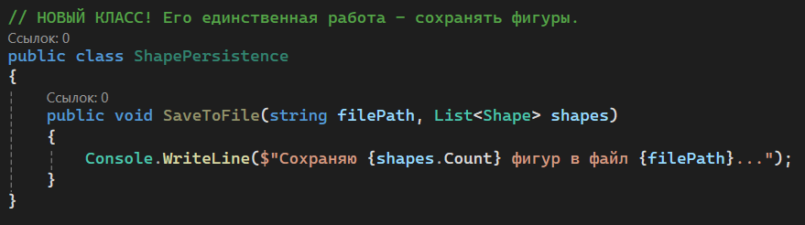
S.R.P. - Принцип единственной ответственности

Slide 45
O.C.P. — Принцип открытости/закрытости
Проблема: Нам говорят: "Добавьте треугольник".
Как мы это делаем: Мы просто создаём новый класс Triangle : Shape. ВСЁ. Мы не трогаем ни строчки в существующем коде отрисовки (foreach... shape.Draw()).
Суть: "Наш код готов к появлению нового, но защищён от изменений в старом. Мы добавляем функционал, не рискуя сломать то, что уже работает".

Slide 46
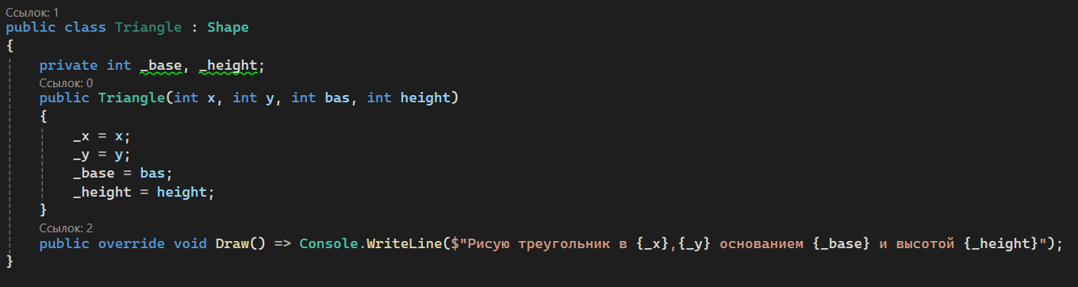
O.C.P. — Принцип открытости/закрытости

Slide 47
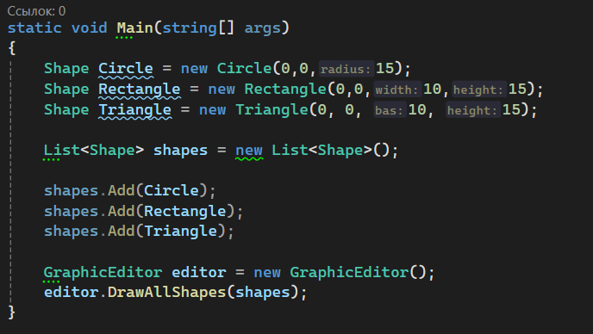
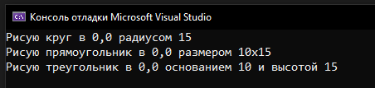
O.C.P. — Принцип открытости/закрытости

Slide 48
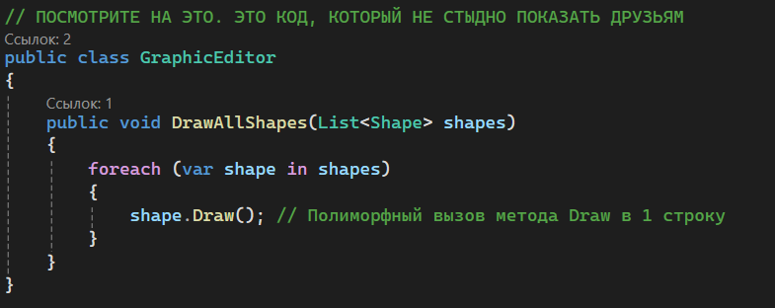
O.C.P. — Принцип открытости/закрытости

Slide 49
L.S.P. — Принцип подстановки Лисков.
Проблема (классика): Давайте сделаем Square наследником Rectangle.
Почему это плохо. У Rectangle есть Width и Height. Если мы меняем square.Width, то должна меняться и Height, что нарушает поведение родителя. square - это не совсем rectangle.

Slide 50
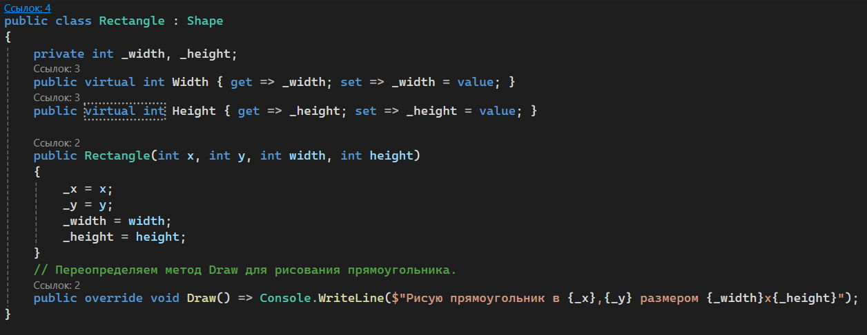
L.S.P. — Принцип подстановки Лисков.

Slide 51
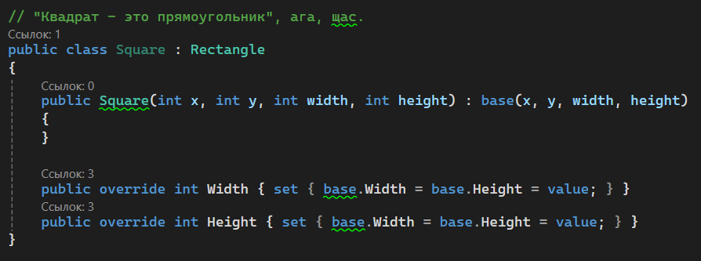
L.S.P. — Принцип подстановки Лисков.

Slide 52
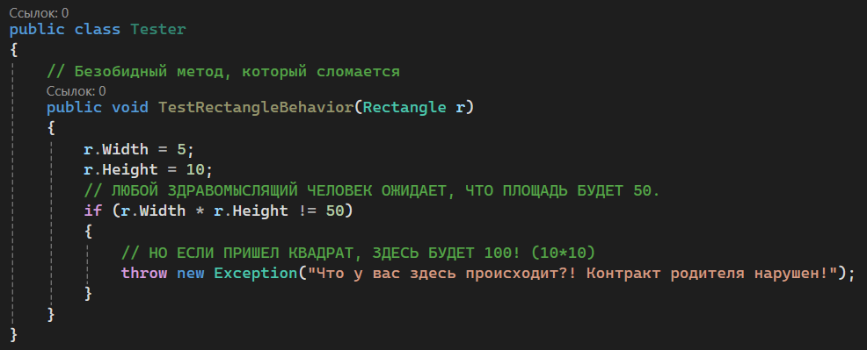
L.S.P. — Принцип подстановки Лисков.

Slide 53
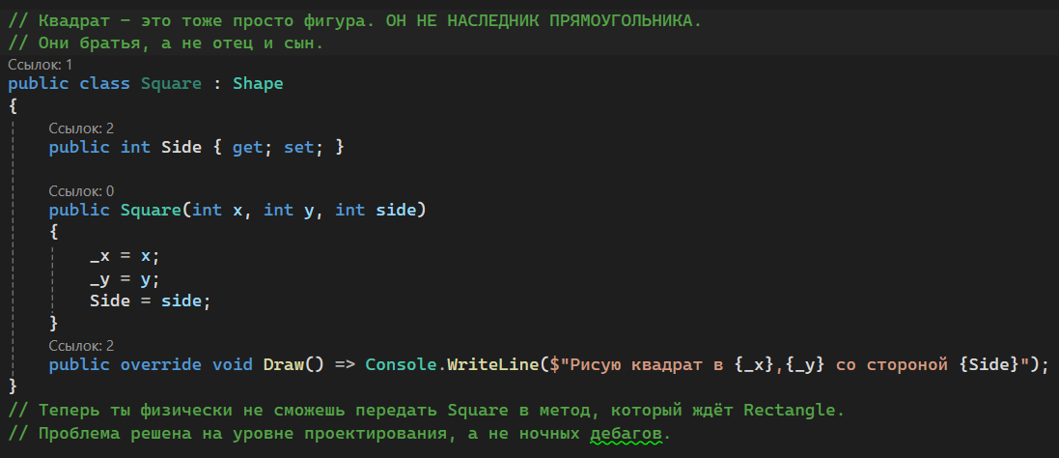
L.S.P. — Принцип подстановки Лисков.

Slide 54
I.S.P. - Принцип разделения интерфейса
Проблема: Нам говорят: "Некоторые фигуры должны быть интерактивными, например, кнопка". Мы добавляем в Shape методы OnClick(), OnHover().
Почему это снова мимо: Теперь у обычного круга или квадрата болтаются бессмысленные пустые методы OnClick.
Решение: Создаём тонкие интерфейсы: IDrawable, IClickable.
class Button : IDrawable, IClickable { ... }
class Circle : IDrawable { ... }
Суть: "Лучше много маленьких и конкретных контрактов, чем один жирный и бестолковый".

Slide 55
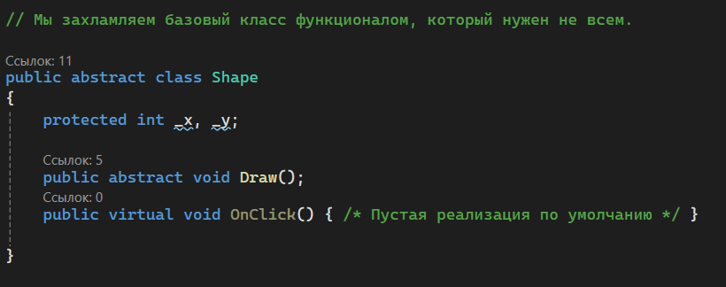
I.S.P. - Принцип разделения интерфейса

Slide 56
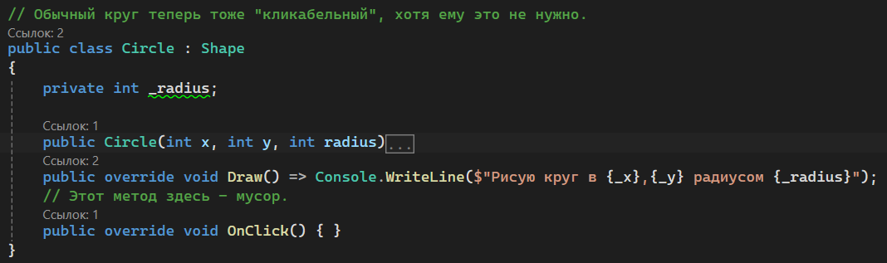
I.S.P. - Принцип разделения интерфейса

Slide 57
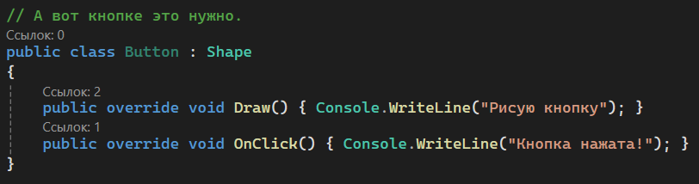
I.S.P. - Принцип разделения интерфейса

Slide 58
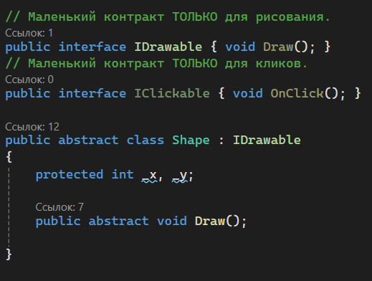
I.S.P. - Принцип разделения интерфейса

Slide 59
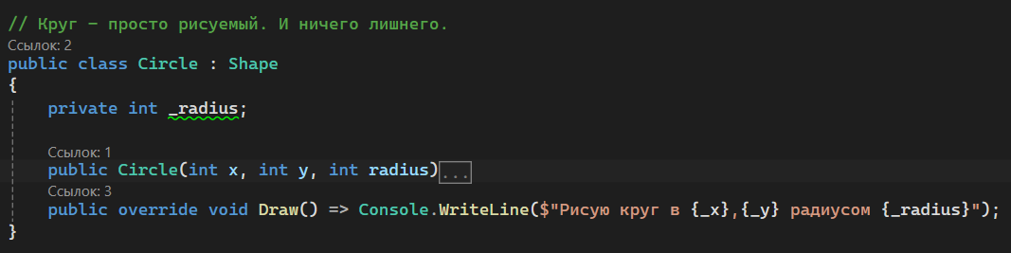
I.S.P. - Принцип разделения интерфейса

Slide 60
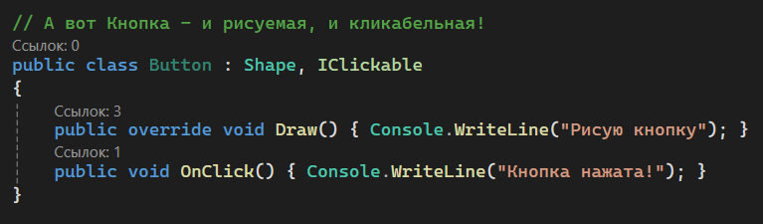
I.S.P. - Принцип разделения интерфейса

Slide 61
D.I.P. - Принцип инверсии зависимостей.
Проблема: Наш главный класс GraphicEditor создаёт экземпляры фигур прямо внутри себя (new Circle(), new Rectangle()). Он жестко зависит от конкретных классов. Завтра придет Triangle - придется лезть в код GraphicEditor.
Решение: GraphicEditor должен зависеть от абстракции (Shape), а не от конкретики (Circle). Конкретные фигуры должны "внедряться" в него извне (Dependency Injection).
Суть: "Модули верхнего уровня не должны зависеть от модулей нижнего. И те, и другие должны зависеть от абстракций. Говоря по-русски: твой главный модуль не должен знать, с какими конкретными пешками он работает, ему достаточно знать, что это 'фигуры’».

Slide 62
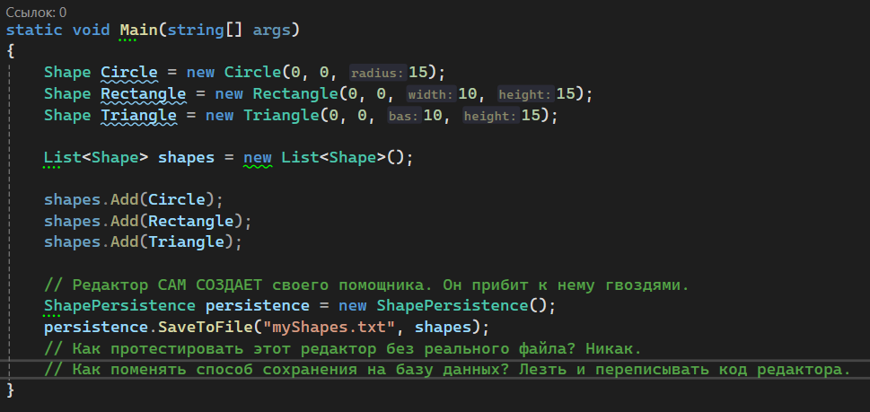
D.I.P. - Принцип инверсии зависимостей.

Slide 63
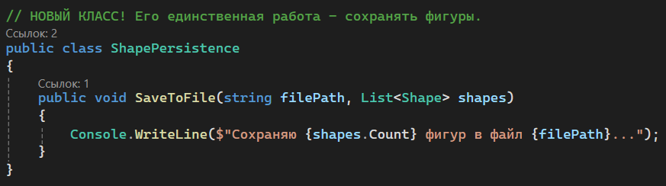
D.I.P. - Принцип инверсии зависимостей.

Slide 64
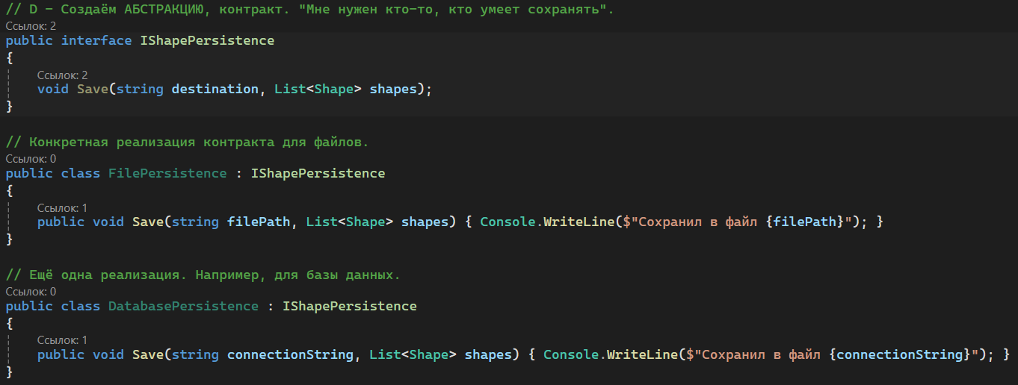
D.I.P. - Принцип инверсии зависимостей.

Slide 65
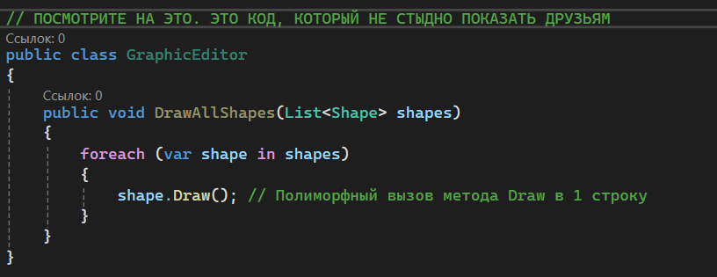
D.I.P. - Принцип инверсии зависимостей.

Slide 66
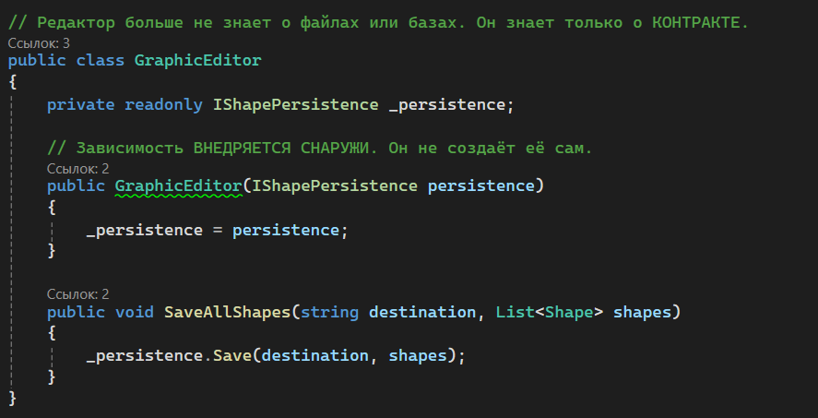
D.I.P. - Принцип инверсии зависимостей.

Slide 67
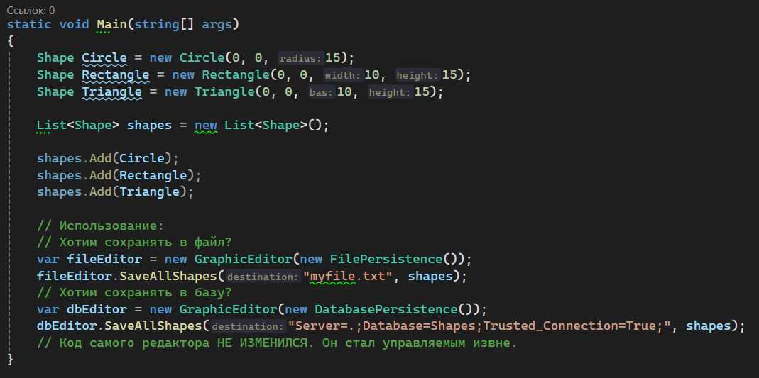
D.I.P. - Принцип инверсии зависимостей.

Slide 68
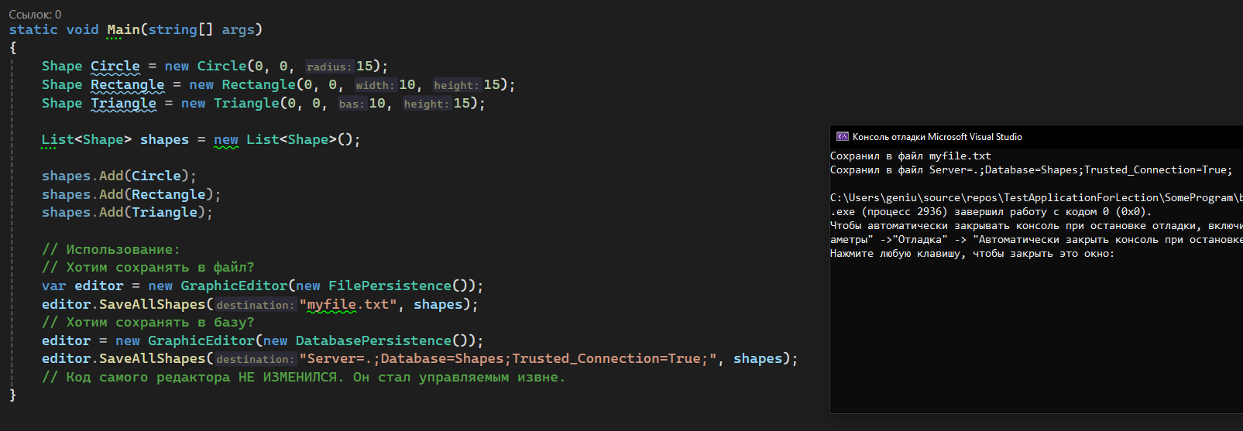
D.I.P. - Принцип инверсии зависимостей.

Slide 69
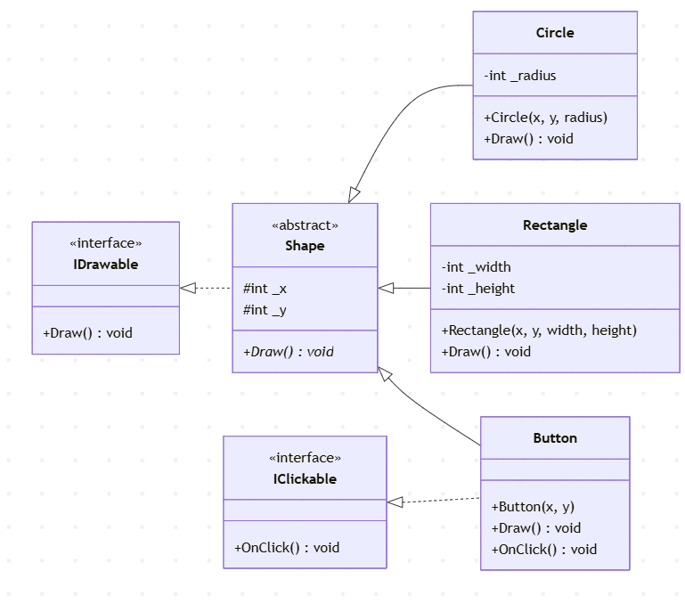
Итог

